Slide 1
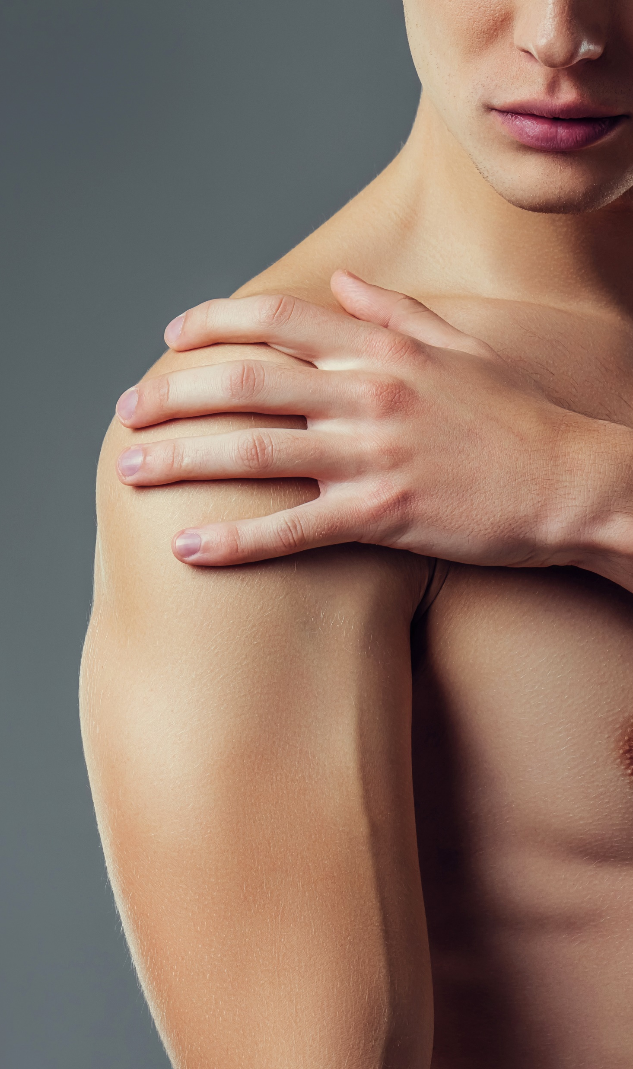
MEN’S
1回目～3回目割引キャンペーン
MENU
■全身脱毛(ヒゲ・VIO込み)
・・・
19,800円
■ヒゲ脱毛
・・・
6,600円
4回目以降(通常料金)
■全身脱毛(ヒゲ・VIO込み)
・・・
33,000円
■全身脱毛(ヒゲorVIO込み)
・・・
27,500円
■ヒゲ脱毛
・・・
8,800円
■VIO脱毛
・・・
9,900円
キャンペーン
実施中！
■Sパーツ
おでこ/頬/もみあげ/口周り/あご/あご裏/首
脇/乳輪周り/へそ周り/手の甲/足の甲
・・・
3,300円
清潔感
■Mパーツ
うなじ/ひじ上/ひじ下
・・・
4,950円
ニキビ予防
■Lパーツ
胸(乳輪周り含む)/背中/お腹/ヒップ
ひざ上/ひざ下
・・・
6,600円
デザイン脱毛
※金額は全て税込

